Slide 1

דיגיטיזציה של מידע

Slide 2

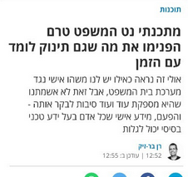
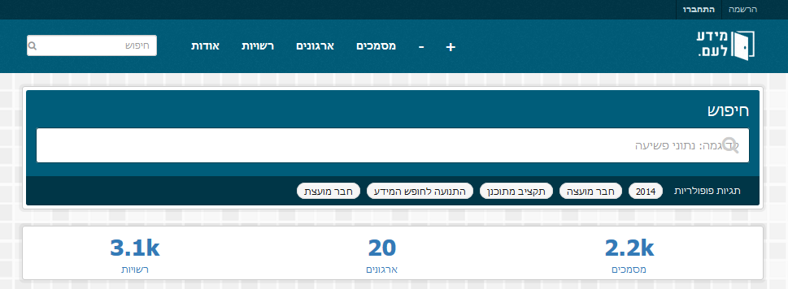
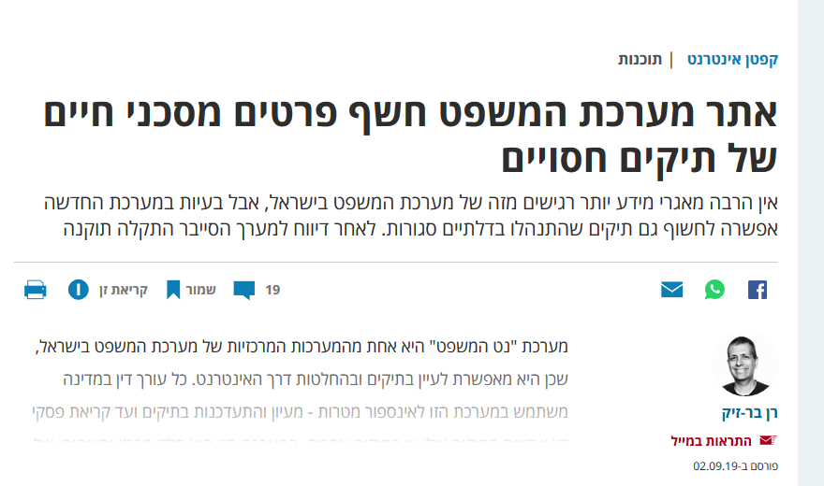
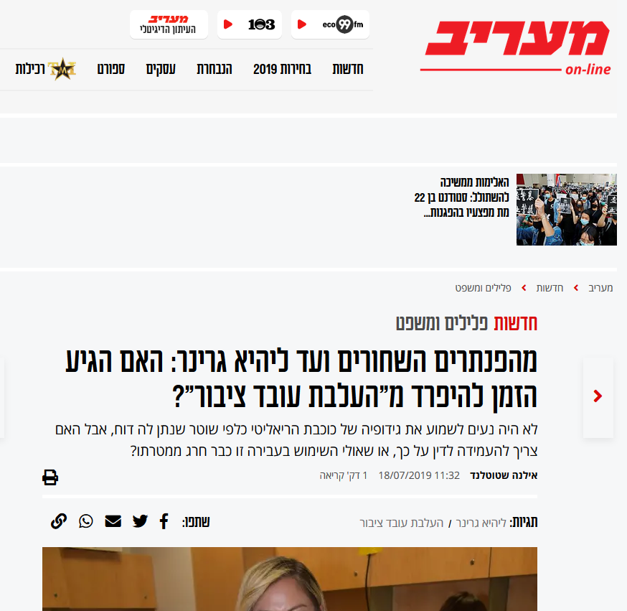
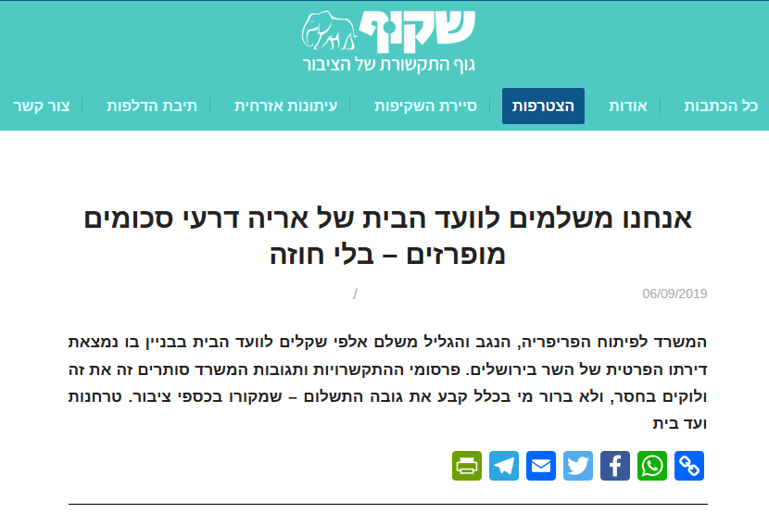
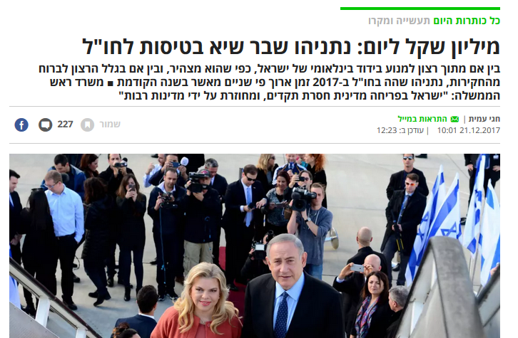
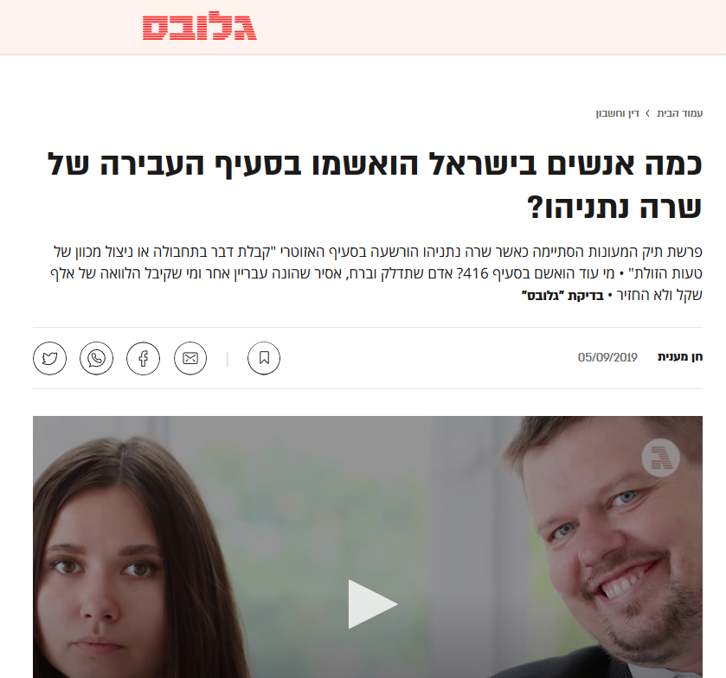
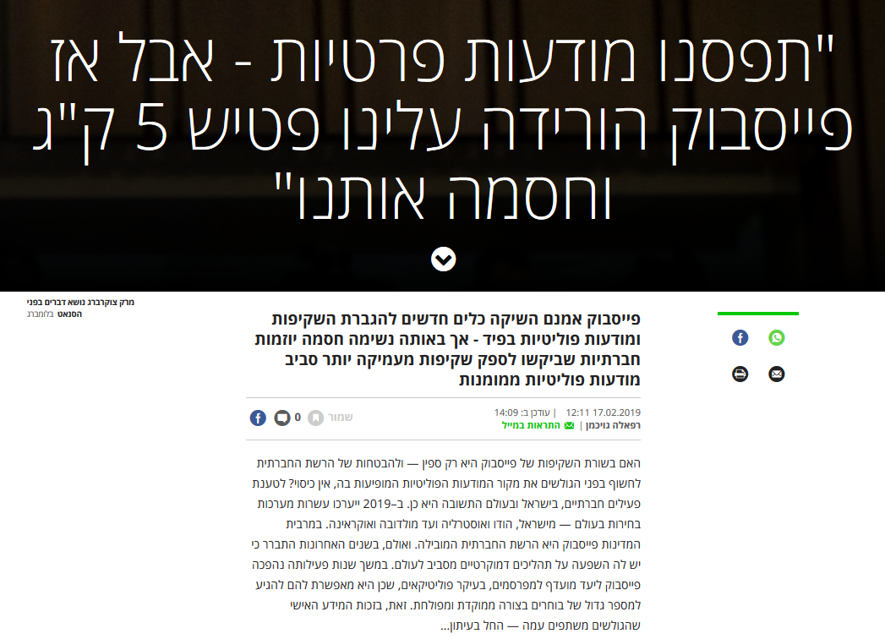

גיא זומר

Slide 3

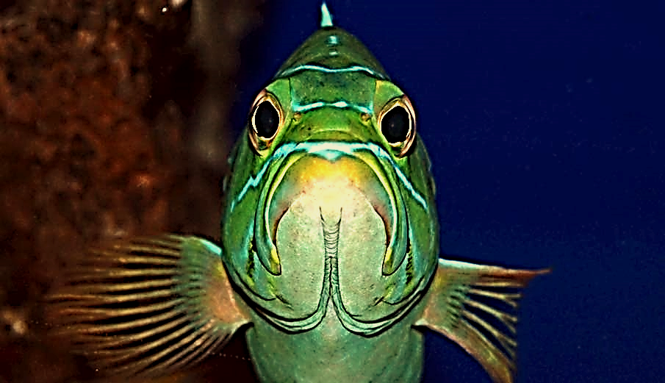
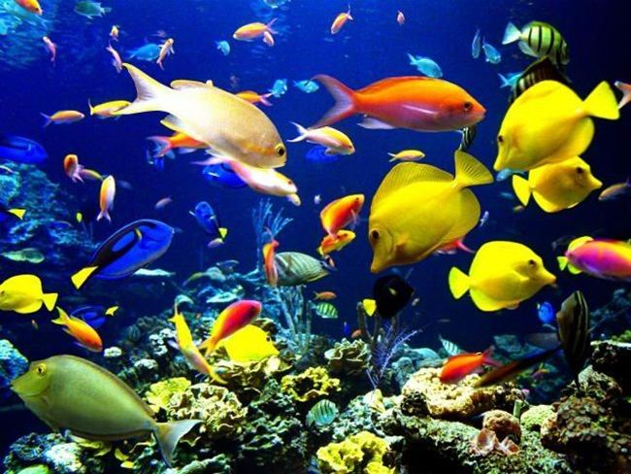
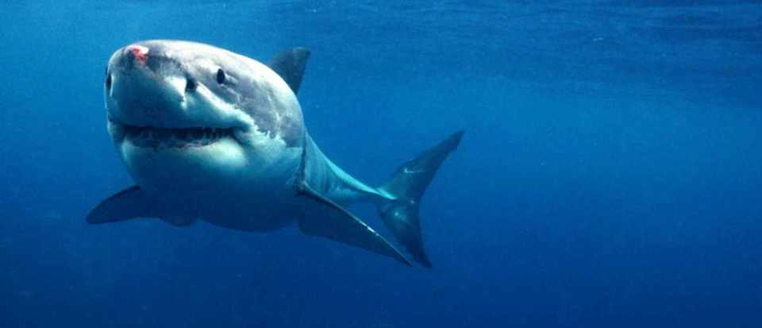

Slide 4

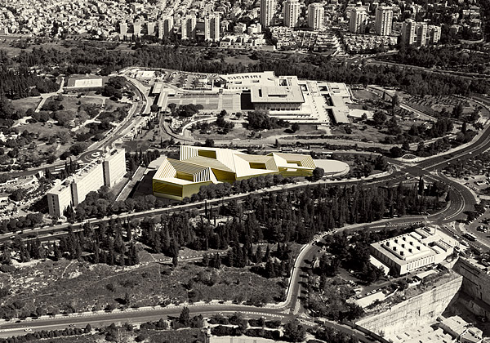
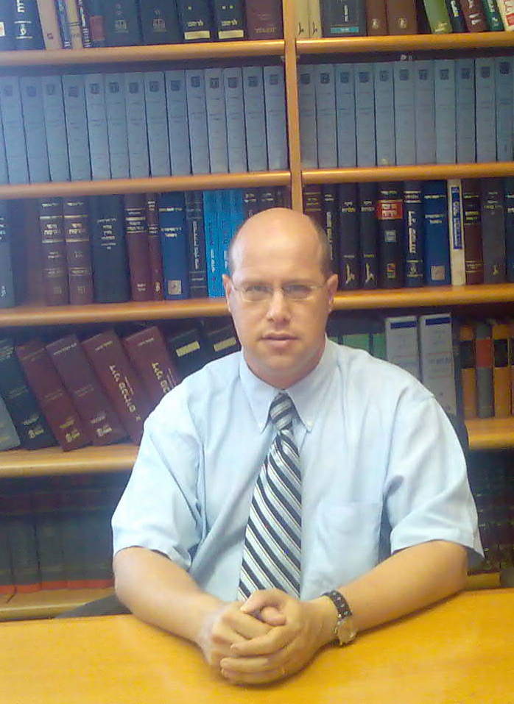

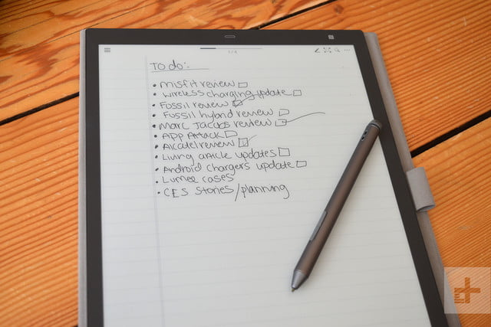
ההיסטוריה של המידע
100⁰ דף
100¹ ספר
100² עו"ד מעונב
100³ *5 מיליון פריטים- הספריה הלאומית

Slide 5

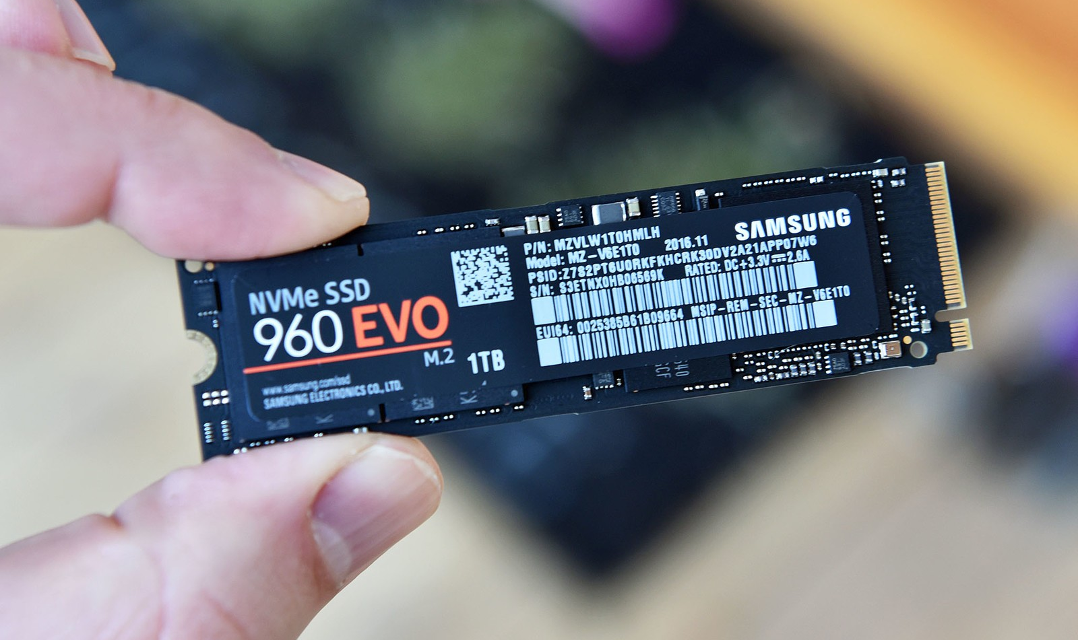
דיגיטיזציה של מידע

Slide 6


מידע רב ממדי
גודל
זמן
עומק
מקום

Slide 7

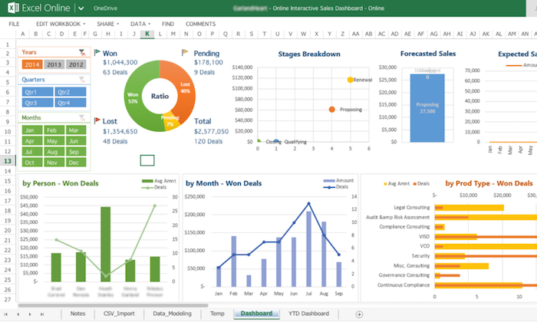
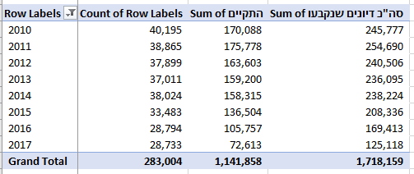
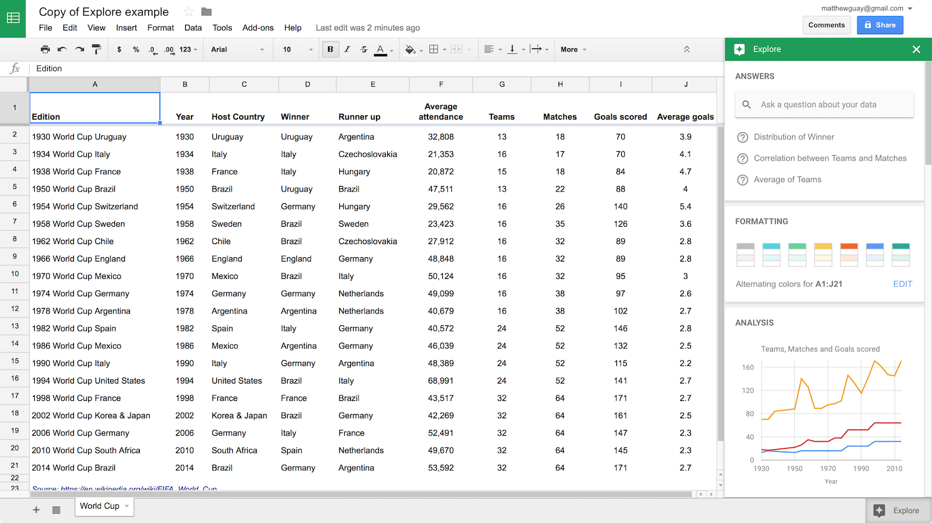
גודל
1,048,576שורות
גודל קובץ שאני יכול להעביר במייל
100 ג'יגה של שפם
גודל טבלה
2 מיליון תאים (8*250,000)

Slide 8
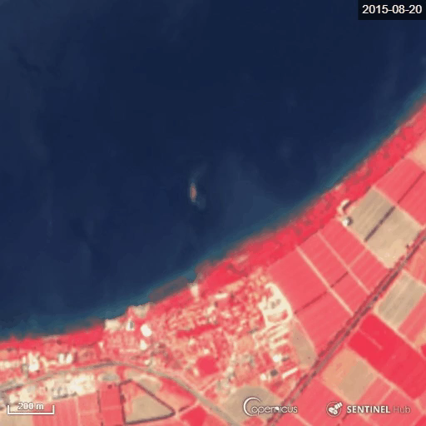
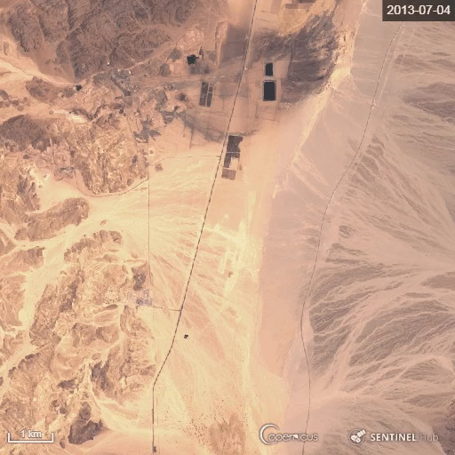
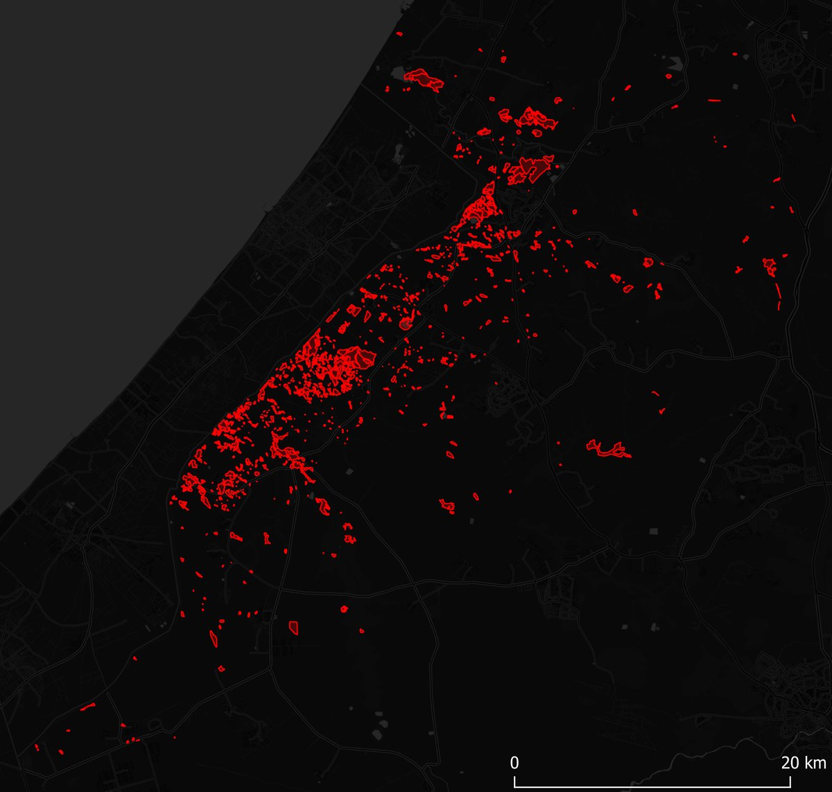
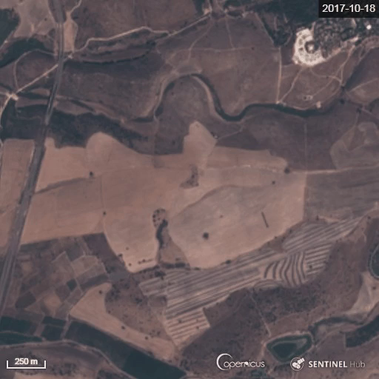
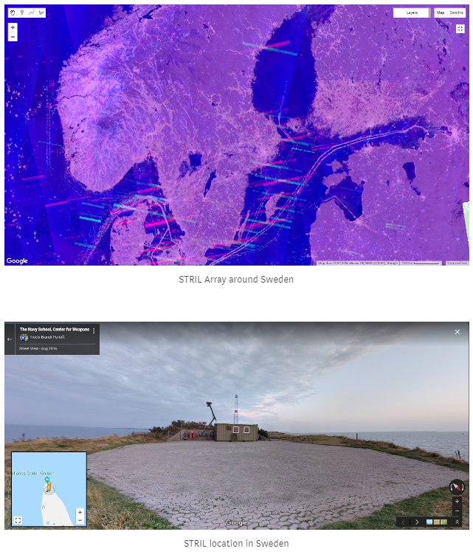

זמן
מאגר רמת מנשה
API, ממשקי מכונה מתעדכנים
המידע משתנה בזמן
חשוב לתעד את מועד הפקת המידע

Slide 9
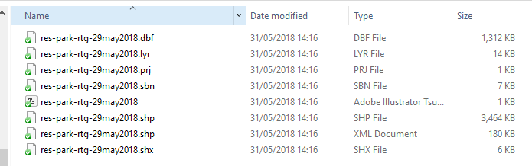
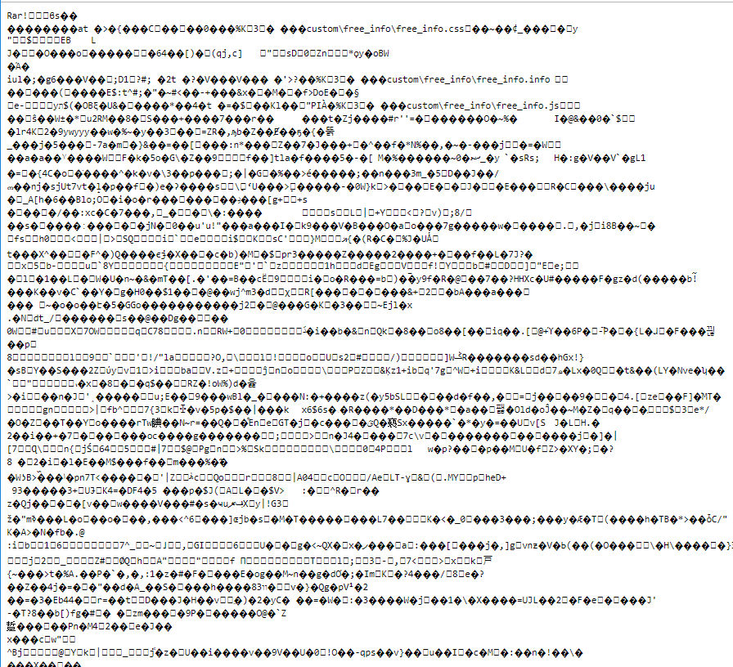
עומק- פורמט
מסמכים
טבלאות
XML
פוליגונים
קוד – ראשון שני

Slide 10
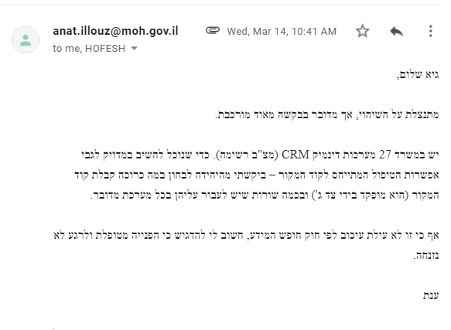
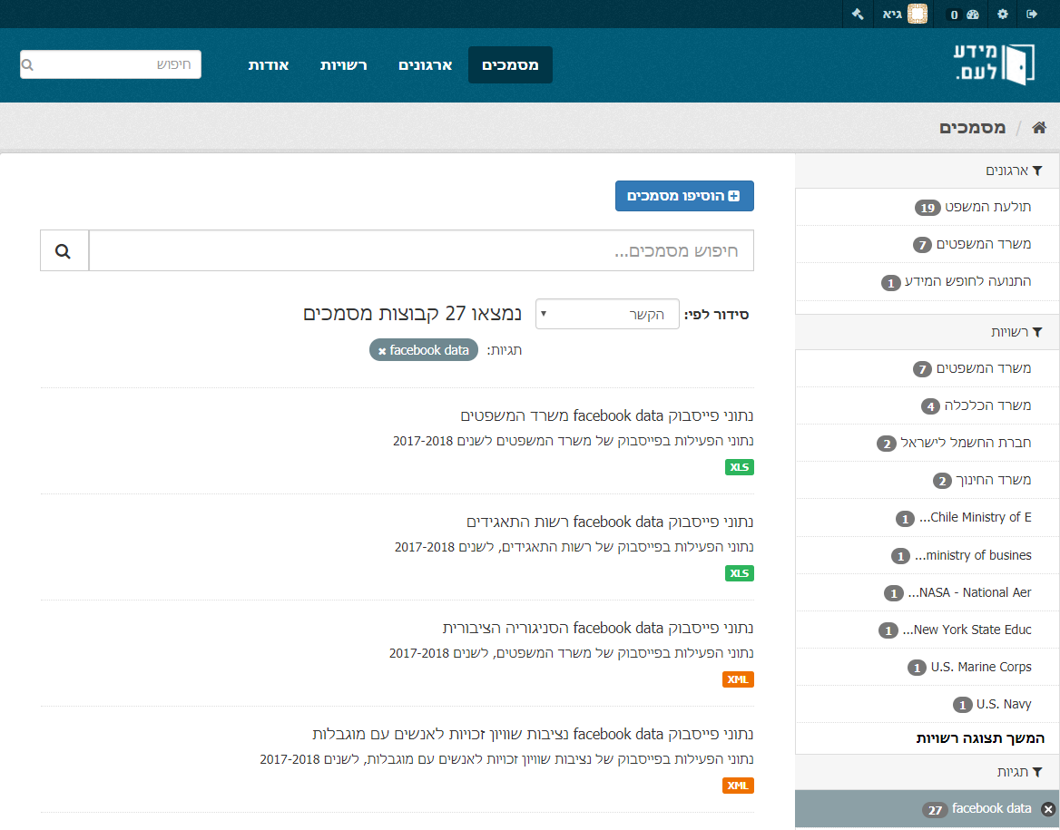
מקום

Slide 11

איך מתמודדים
קהילה
סקרנות

Slide 12


אינטרנט ומידע
גישה

Slide 13
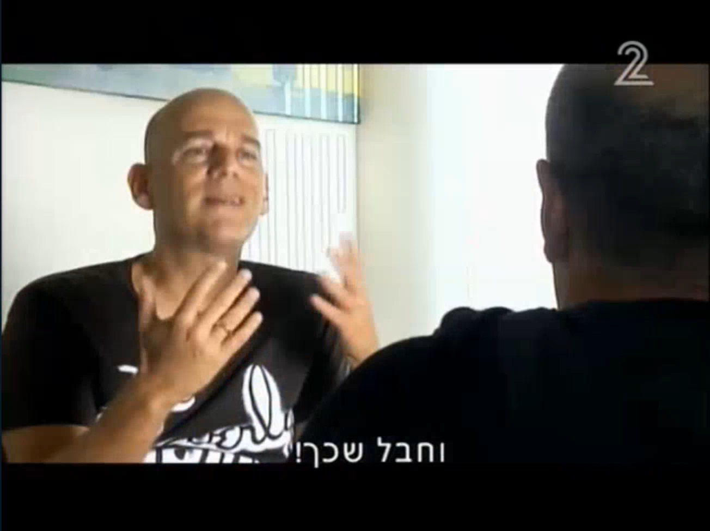
אינטרנט ומידע
7 מיליון שקל במרכז לגביית קנסות
תיק האונס בגן העיר
פרשת השופטים הנוקמים
השחרות: משטרה, פרקליטות
נט המשפט

Slide 14
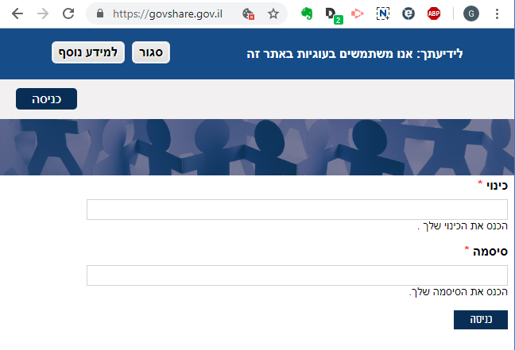
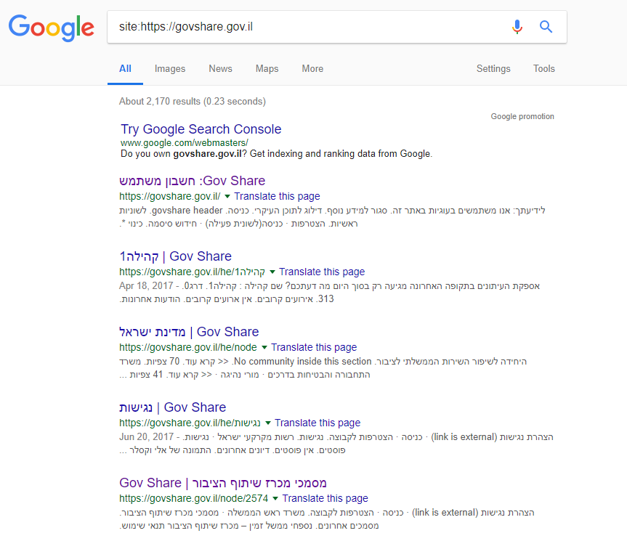
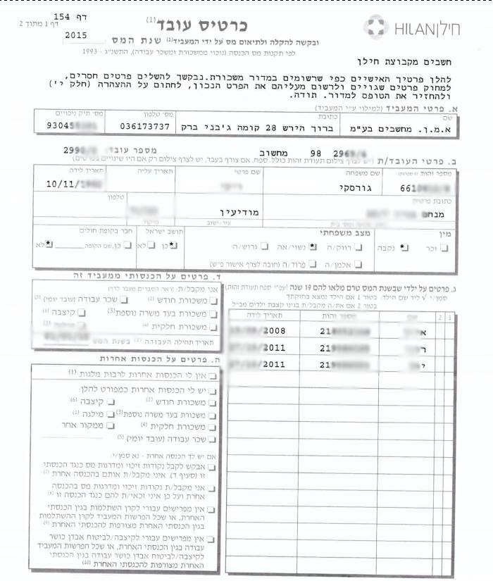
גוגל גוגל שעל הקיר, מה יש באתר?
Govshare

Slide 15
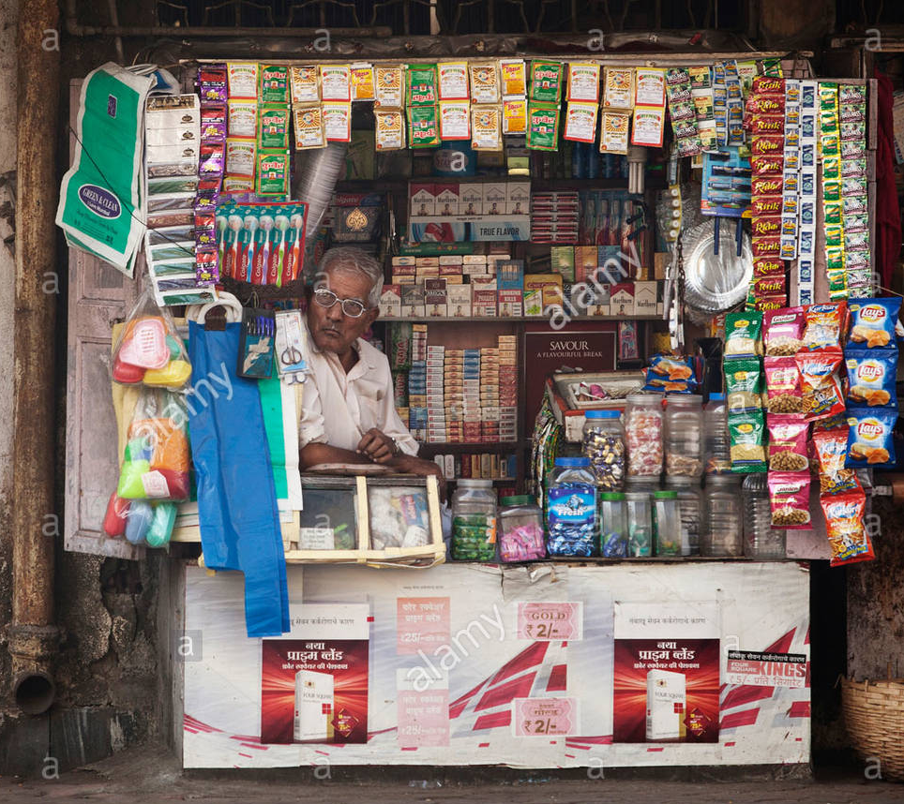
נועםר
משל החנות

Slide 16
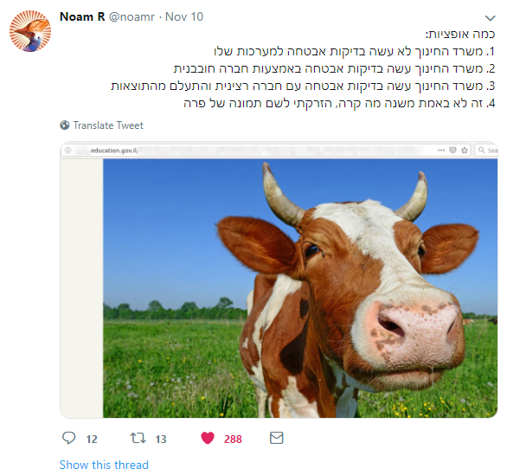
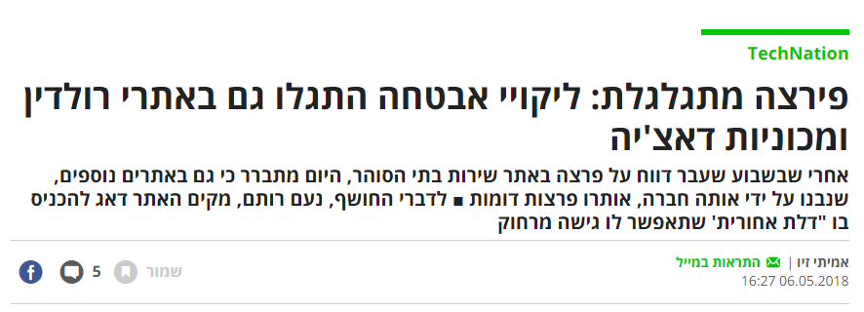
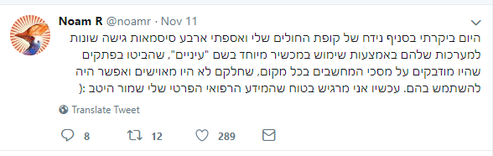
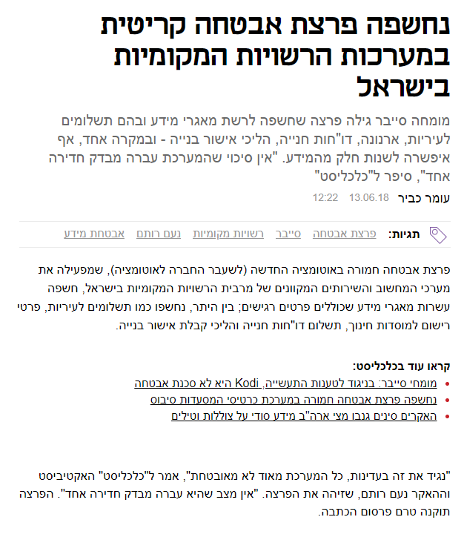
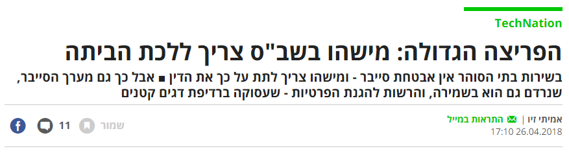
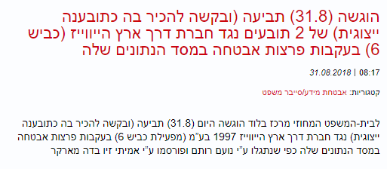
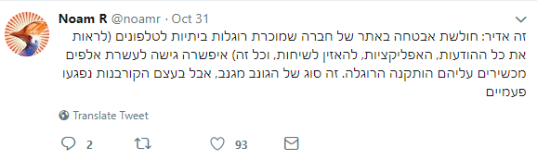

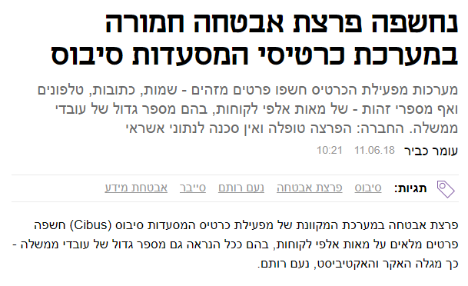
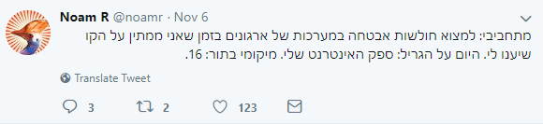
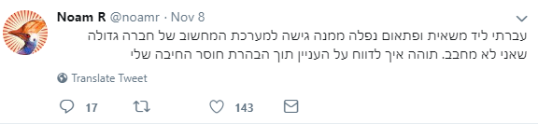
נעםר
דוגמאות

Slide 17
איך מתמודדים
להניח שכל מערכת ארגונית חשופה לרשת
לחשוב איך אני מוריד, מסיר, מפיל, מוחק
למי אני פונה
לוודא שתמיד יש מישהו זמין
לשאוף מראש לגישה שכמה שיותר מידע עולה לאתר ונגיש

Slide 18




סיכום

Slide 19
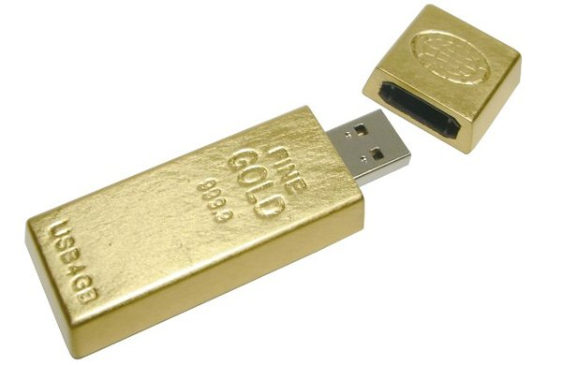
Data is the new gold
לנהל את המידע
להגן על במידע
להנגיש את המידע

